Slide 1
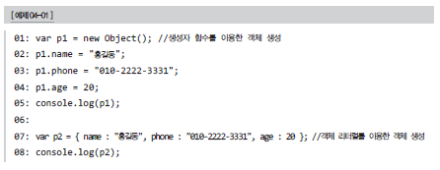
객체(1)
자바스크립트 객체는 단순한 키-값의 쌍이다.
ES6에서는 클래스가 존재하지만 내부적으로는 생성자 함수 방식이다.
키-값 쌍 하나를 속성(Property)이라 부름
속성 중에서 키에 대한 값이 함수일 때 메서드를 부름
객체의 생성
생성자 함수 방식
객체 리터럴 방식

Slide 2
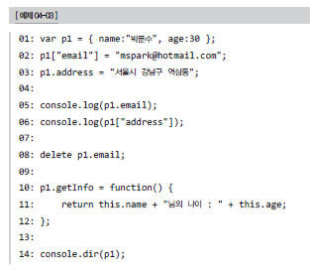
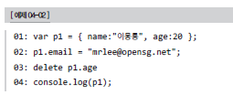
객체(2)
객체의 속성
속성의 추가/삭제는 자유롭다
객체의 속성에 접근하는 방법
해시 표기법과 마침표(.) 표기법
속성을 삭제할 때는 delete!
삭제할 수 없으면 false리턴
속성이 없어도 오류발생(X)

Slide 3
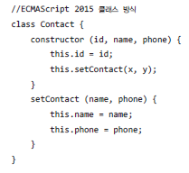
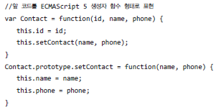
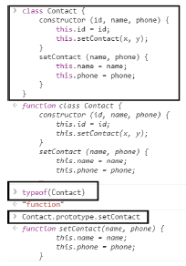
객체(3)
객체의 메서드
자바스크립트 객체의 메서드는 속성 값으로 함수가 할당된 것
ES2015에서는 클래스를 지원하지만 내부적으로는 함수임.

Slide 4
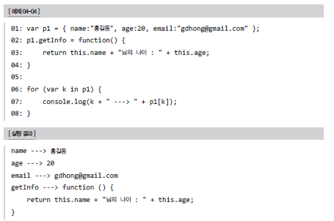

객체(4)
객체의 속성 열거
for ~ in ~ 문 사용
메서드만 열거하고 싶다면 typeof() 연산자 사용

Slide 5
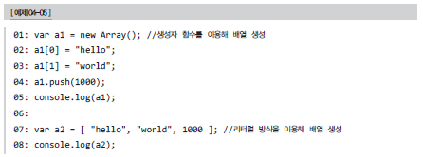
배열(1)
명칭은 배열이지만 자바의 ArrayList와 같은 컬렉션의 성격
자바스크립트의 배열은 컬렉션과 같이 요소를 추가하고 삭제하는 것이 자유롭다.
배열의 생성
Array 생성자 함수 방식, 배열 리터럴 방식

Slide 6
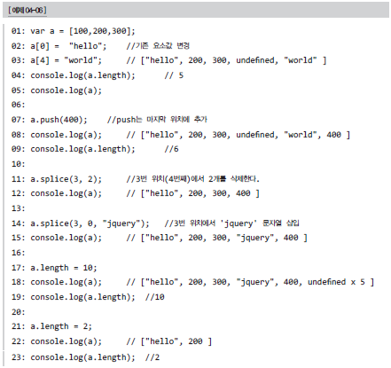
배열(2)
배열 요소의 변경

Slide 7
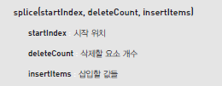
배열(3)
배열 요소의 변경(이어서)
push() 메서드 : 요소 추가
splice() 메서드 : 요소의 삽입, 삭제, 치환
length 속성 변경 가능
기존 배열의 길이보다 작은 값으로 설정하면 배열의 길이도 줄어들지만 설정된 length 범위 밖의 요소값은 삭제된다는 점에 주의!!
length 속성을 증가시키면 비어있는 요소의 값으로 undefined

Slide 8
배열(4)
기타 배열 메서드
자세한 내용은 5장에서

Slide 9
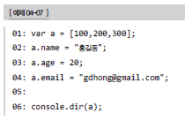
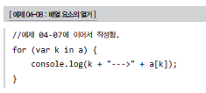
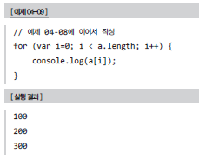
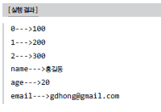
배열과 객체
배열도 객체 중의 하나
따라서 배열에 임의의 속성을 추가하는 것이 가능함.
for ~ in ~ 문은 배열, 임의의 추가된 속성까지 모두 접근
for 문은 배열 요소값만 접근

Slide 10
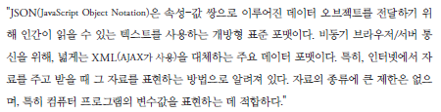
JSON(1)
원래는 자바스크립트가 객체를 표기하는 표기법
JSON은 프로그래밍언어가 아니라 데이터 표기법
현재는 N/W에서 데이터를 교환하는 경량 데이터 전송 표준의 의미
자바스크립트의 객체 리터럴과 배열 리터럴을 결합하여 표기하는 표기법
속성의 키가 큰따옴표로 묶여야 하고 속성의 값과 배열의 값이 함수여서는 안 됨.

Slide 11
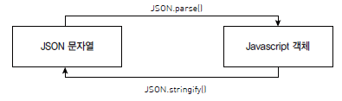
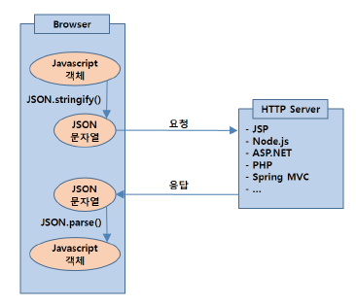
JSON(2)
JSON 문자열과 자바스크립트 객체간의 변환

Slide 12
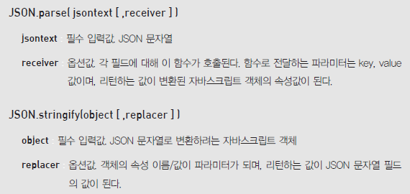
JSON(3)
(이어서)
receive나 replacer를 사용해 변환시에 데이터를 가공한다.

Slide 13
JSON(4)
receiver, replacer를 사용하지 않았을 때

Slide 14
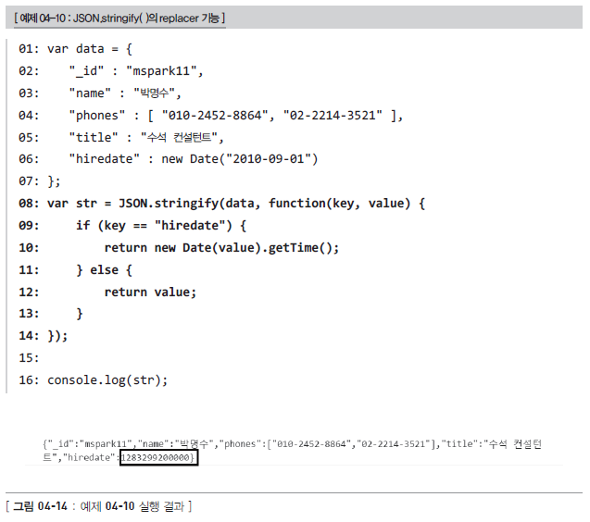
JSON(5)
replacer 사용

Slide 15
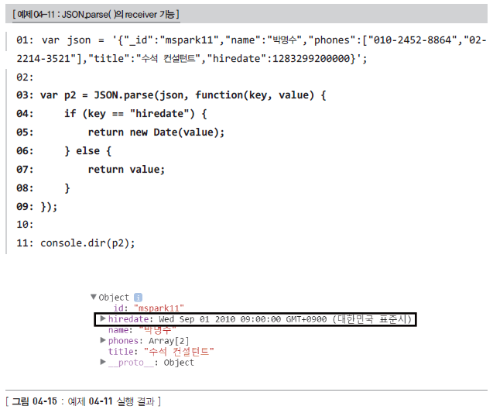
JSON(6)
receiver 사용

Slide 16
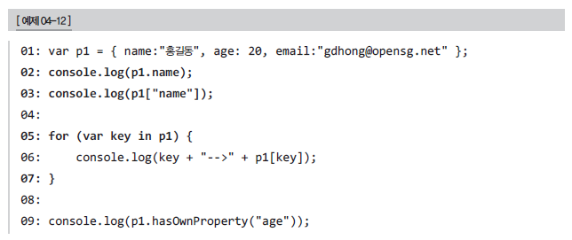
속성, 메서드, this(1)
속성은 연관배열
p1.name
p1[“name”]
속성의 존재 여부는 hasOwnProperty() 메서드를 이용함

Slide 17
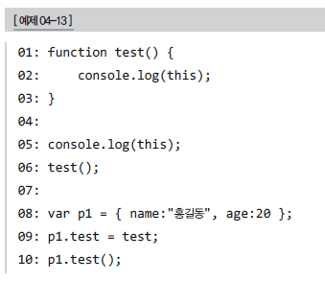
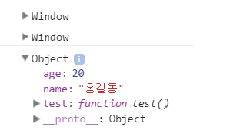
속성, 메서드, this(2)
this
this가 결정되는 시점은 함수 호출될 때마다...
클래스 기반의 객체를 다루는 언어는 객체가 생성될 때 결정됨.
함수 호출시 호이스팅 단계 막바지에 this 값이 바인딩됨.

Slide 18
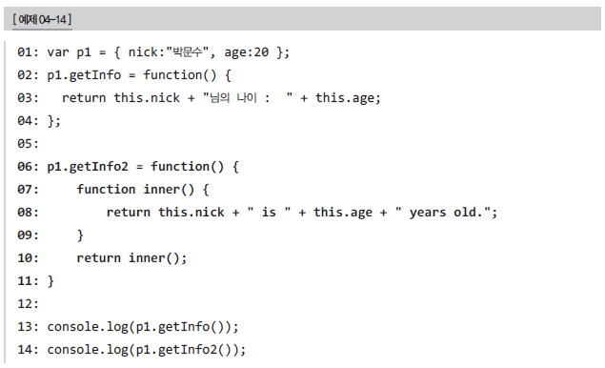

속성, 메서드, this(3)
주의해야 할 부분
10행에서 inner()를 호출할 때의 this는 p1이 아니라 window(Global)

Slide 19
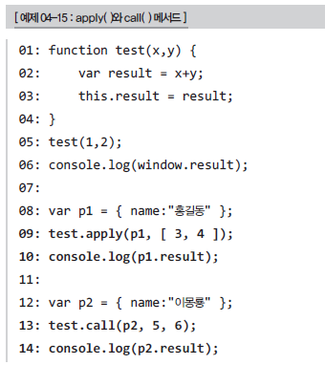
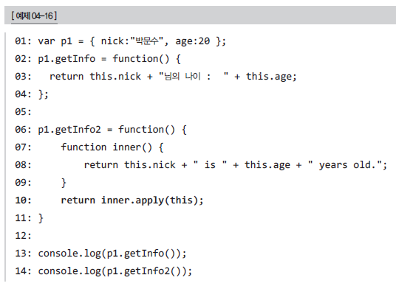
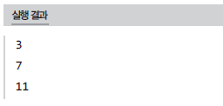
속성, 메서드, this(4)
this의 명시적 바인딩
call(), apply() 메서드
jQuery내부에서도 이벤트 처리시에 내부적으로 많이 사용됨
이전 페이지 예제 개선

Slide 20
생성자 함수(1)
자바스크립트 생성자 함수를 이용해 객체를 생성할 수 있음
ES6에는 Class가 존재하지만 실제 내용물은 함수임.
생성자 함수란?
바로 자바스크립트 객체를 생성하는 데 사용되는 함수이다.
생성자 함수는 대부분 대문자로 시작하는 파스칼 표기법을 함수명에 적용
생성자 함수의 사용 목적
정형화된 객체 생성
타입 확인 기능
prototype에 메서드를 작성

Slide 21
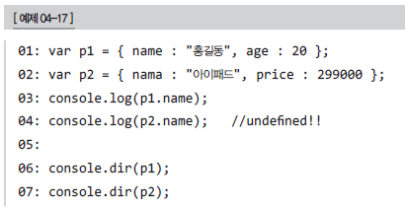
생성자 함수(2)
정형화된 객체 생성
생성자 함수를 사용하지 않는 Plain Object 생성
모두 그냥 Object!!
2행의 이름 속성명이 nama지만 오류발생하지 않음..
속성을 동적으로 추가하는 것이 자유롭기 때문에...

Slide 22
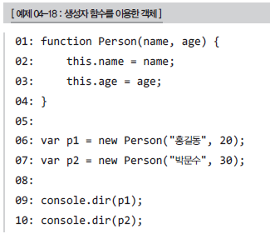
생성자 함수(3)
(이어서)
생성자 함수를 이용한 객체
name, age 속성은 반드시 포함하는 객체를 생성함.

Slide 23
생성자 함수(4)
타입 확인 기능
예제 04-17의 p1, p2는 각각 사람과 제품을 의미하지만 console에서 확인해보면 단지 Object!!
객체리터럴을 이용해서 만든 Plain Object는 타입 확인 기능이 없음.
생성자 함수를 이용해서 만든 객체는 어느 생성자 함수로 만든 객체인지를 확인할 수 있음
prototype의 constructor 속성 이용

Slide 24
생성자 함수(5)
prototype 객체와 메서드
각 객체마다 메서드를 만들면?

Slide 25
생성자 함수(6)
prototype에 메서드를 만들면
prototype : 동일한 생성자 함수로 만들어진 객체들이 서로 공유하는 공유객체

Slide 26
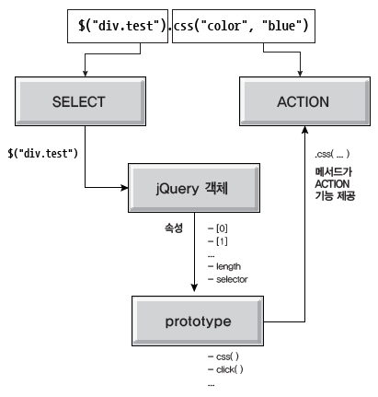
jQuery와 객체(1)
객체, this, prototype을 다룬 이유
jQuery가 내부적으로 이것들을 사용한다.
jQuery로 하게될 기본적인 작업
Select
$() 함수, jQuery() 함수로 선택함
함수가 호출되면 jQuery 객체를 리턴함
Action
jQuery객체가 제공하는 메서드를 이용해 Event, Effect, Manipulation등 다양한 Action을 수행함.
이 메서드들은 jQuery 객체의 prototyp에 정의
필요하다면 prototype과 jQuery 함수 객체에 메서드 추가 가능
이것이 바로 jQuery Plugin!!

Slide 27
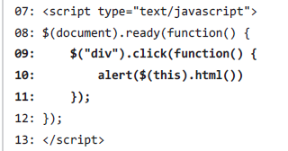
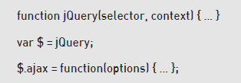
jQuery와 객체(2)
jQuery 객체의 메서드 내에서의 this는 Action이 일어나는 HTML 요소를 가리킴
내부적으로 Function의 apply() 메서드를 이용해 this를 직접 바인딩하였음.
$() 는 함수이며 객체이므로 함수 값을 가진 속성(메서드)을 자유롭게 추가할 수 있다.

